Slide 1
Computer Vision
Final Project
Panorama Stitching
Zhe ZHANG, 1754060
Kaixin CHEN, 1753188
Yunxin SUN, 1551534
School of Software Engineering
Tongji University
Spring 2020

Slide 2
Content
SURF
Xxx
Yyy
zzz
SIFT
Xxx
Yyy
zzz
Fast Panorama Stitching on Mobile
Xx
yy

Slide 3
SIFT Basic process
Scale Space and Image Pyramids
Localizing Extrema
Generating Orientations and Descriptors
Notes:
首先我来简单介绍一下sift的基本流程，因为这部分老师在课堂上介绍过，所以我不会过多复述讲过的部分。
sift的基本流程包括三个部分：
建立高斯金字塔
极值点的定位
确定关键点的主方向和描述子
建立金字塔的过程包括用不同的sigma来进行高斯卷积；将原始图像不断降阶采样，得到一系列大小不一的图像；对同一个八度的两幅相邻的图像做差得到插值图像。
之后极值点的定位，则是由DOG空间的局部极值点组成的，以中心点进行的3X3X3的相邻点极值比较。
最后回到原来的高斯金字塔图中，寻找与σ（尺度）相近的高斯图像， 在以关键点为中心的邻域窗口内采样，并用直方图统计邻域像素的梯度方向。
接下来稍微介绍一下每个步骤的流程和我觉得需要注意的内容。

Slide 4
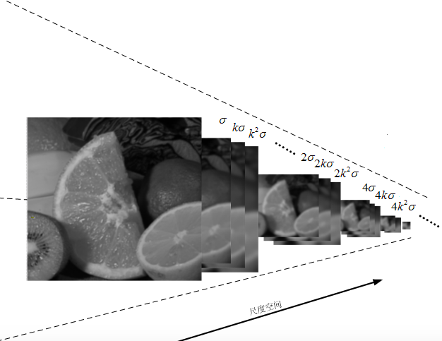
SIFT —— Scale Space & Image Pyramids
The Gaussian pyramid imitates different scales of the image --"the depth of the image"
The problem solved by the scale space of the image is how to describe the image at all scales.
Notes:
建立高斯金字塔的过程中，
高斯金字塔模仿的是图像的不同的尺度，也可以理解成“图像的纵深”，图像原就会模糊而趋于整体，近就会清晰而关注细节。图像的尺度空间解决的问题，是如何对图像在所有尺度下进行描述的问题。
实现方法中，高斯核是唯一的线性核，也就是说使用高斯核对图像模糊不会引入其他噪声，因此就选用了高斯核来构建图像的尺度。
Scale Space and Image Pyramids

Slide 5
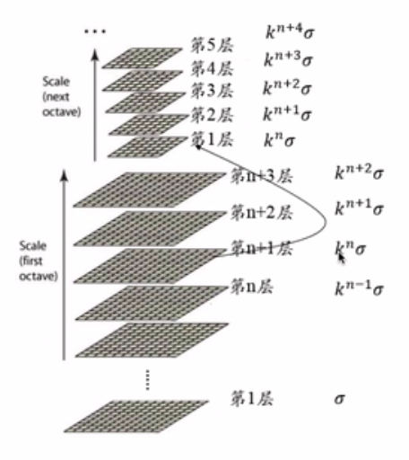
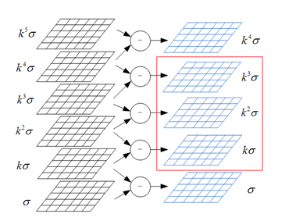
SIFT —— Scale Space & Image Pyramids
Notes:
建立高斯金字塔的过程，实际上也就是将原始图像不断降阶采样，得到一系列大小不一的图像的过程。
图像分组，组内分层，在同一组（子八度，octave）内，不同层图像的尺寸是一样的，后一层图像的高斯平滑因子σ是前一层图像平滑因子的k倍；
在不同组内，为了保证尺度空间的连续性， 后一组第一个图像是前一组 倒数第三个 图像的二分之一采样，图像大小是前一组的一半。

Slide 6
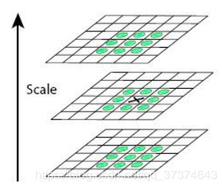
SIFT —— Localizing Extrema
Notes:
而极值点定位的过程，
是由DOG空间的局部极值点组成的。
从每组的第二层开始，以第二层为当前层，区一层上一层下，以中心点进行3X3X3的相邻点比较,检测其是否是图像域和尺度域的相邻点的极大值或极小值。
这里涉及到了一系列的优化措施。

Slide 7
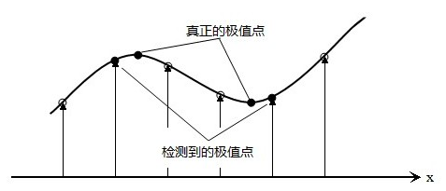
SIFT —— Localizing Extrema
Sub-pixel interpolation
Notes:
首先，因为极值点的搜索是在离散空间中进行的，检测到的极值点并不是真正意义上的极值点。
极值点的搜索是在离散空间中进行的，检测到的极值点并不是真正意义上的极值点。
假设我们在尺度为𝜎σ的尺度图像𝐷(𝑥,𝑦)D(x,y)上检测到了一个局部极值点，空间位置为(𝑥,𝑦,𝜎)(x,y,σ)，由上面的分析我们知道，它只是一个离散情况下的极值点，连续情况下，极值点可能落在了(𝑥,𝑦,𝜎)(x,y,σ)的附近，设其偏离了(𝑥,𝑦,𝜎)(x,y,σ)的坐标为(Δ𝑥,Δ𝑦,Δ𝜎)(Δx,Δy,Δσ)。则对𝐷(Δ𝑥,Δ𝑦,Δ𝜎)D(Δx,Δy,Δσ)可以表示为在点(𝑥,𝑦,𝜎)(x,y,σ)处的泰勒展开：

Slide 8
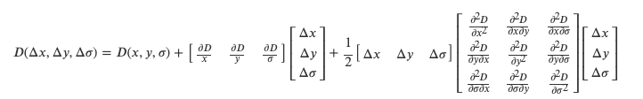
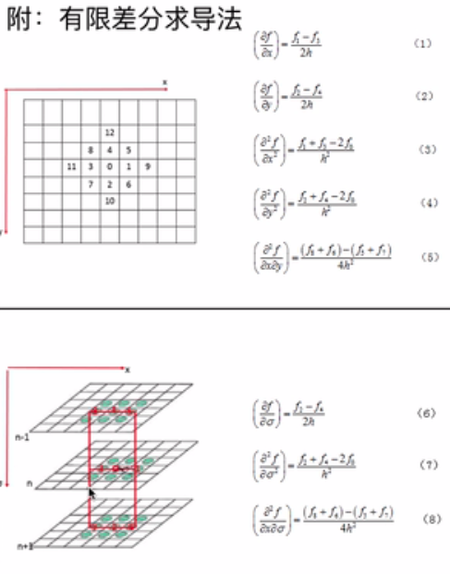

SIFT —— Localizing Extrema
Sub-pixel interpolation
Derivation, substitution, iterative process to get new expression
Notes:
所以会通过泰勒展开模拟曲线方程，用有限差分代替导数计算，通过多次迭代(Lowe算法里最多迭代5次)，得到最终候选点的精确位置与尺度。
假设我们在尺度为𝜎σ的尺度图像𝐷(𝑥,𝑦)D(x,y)上检测到了一个局部极值点，空间位置为(𝑥,𝑦,𝜎)(x,y,σ)，由上面的分析我们知道，它只是一个离散情况下的极值点，连续情况下，极值点可能落在了(𝑥,𝑦,𝜎)(x,y,σ)的附近，设其偏离了(𝑥,𝑦,𝜎)(x,y,σ)的坐标为(Δ𝑥,Δ𝑦,Δ𝜎)(Δx,Δy,Δσ)。则对𝐷(Δ𝑥,Δ𝑦,Δ𝜎)D(Δx,Δy,Δσ)可以表示为在点(𝑥,𝑦,𝜎)(x,y,σ)处的泰勒展开：
通过多次迭代(Lowe算法里最多迭代5次)，得到最终候选点的精确位置与尺度𝑥̂ x^，将其代入公式求得𝐷(𝑥̂ )D(x^)，求其绝对值得|𝐷(𝑥̂ )||D(x^)|。如果其绝对值低于阈值的将被删除。

Slide 9




SIFT —— Localizing Extrema
Edge effect removal
A flat DoG response peak tends to have a larger main curvature across the edge and a smaller main curvature in the direction of the vertical edge.
Notes:
同时由于DoG对图像中的边缘有比较强的响应值，而一旦特征点落在图像的边缘上，这些点就是不稳定的点，
所以还要根据“在横跨边缘的地方有较大的主曲率，而在垂直边缘的方向有较小的主曲率”这一性质，通过计算Hessian矩阵的直迹、行列式进行计算，删除曲率不符合性质的点。
此外还有阈值二值化、舍去低对比度的极值点等操作，不多赘述。
由于DoG对图像中的边缘有比较强的响应值，而一旦特征点落在图像的边缘上，这些点就是不稳定的点。一方面图像边缘上的点是很难定位的，具有定位歧义性；另一方面这样的点很容易受到噪声的干扰而变得不稳定。
而主曲率可以通过2×22×2的Hessian矩阵𝐻H求出 ？？？怎么求
令𝛼=𝜆𝑚𝑎𝑥α=λmax为最大的特征值，𝛽=𝜆𝑚𝑖𝑛β=λmin为最小的特征值
通过𝐻H矩阵直迹计算它们的和，通过𝐻H矩阵的行列式计算它们的乘积：
如果𝛾γ为最大特征值与最小特征值之间的比例，那么𝛼=𝛾𝛽α=γβ，这样便有左下角的等式
所以要想检查主曲率的比例小于某一阈值𝛾γ，只要检查右边的式子是否成立
论文中给出的𝛾γ=10

Slide 10
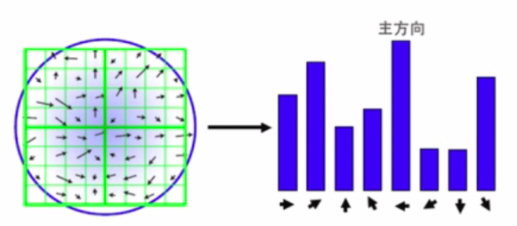

SIFT —— Generating Orientations & Descriptors
Robustness requirements:
- Secondary direction
- Smoothing
Notes:
在高斯差分图中找到了极值点，之后便是回到尺度空间，以关键点为中心的邻域窗口内采样，并用直方图统计邻域像素的梯度方向。
方向直方图的峰值则代表了该特征点处邻域梯度的方向，以直方图中最大值作为该关键点的主方向。
为了增强匹配的鲁棒性，只保留峰值大于主方向峰值80％的方向（另一个方向的直方图的幅值大于主方向峰值80％的方向）作为该关键点的辅方向。
同时为了防止某个梯度方向角度因受到噪声的干扰而突变，我们还需要对梯度方向直方图进行平滑处理。
Generating Orientations and Descriptors

Slide 11
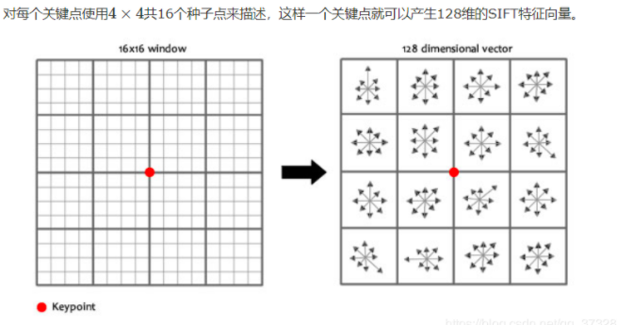
SIFT —— Generating Orientations & Descriptors
Notes:
之后就是熟悉的4*4*8=128个描述子的生成
到此，通过sift算法生成了一幅图像的关键点和描述子。
以上就是关于sift算法的简要分享

Slide 12
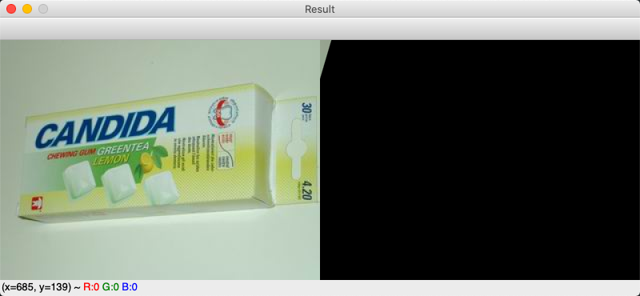
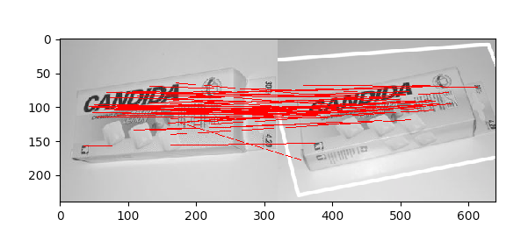
SIFT —— Result
Notes:
这是代码运行的结果。
以上就是关于sift算法的简要分享

